Slide 1
Ciberseguridad en Comunicaciones y Networking
Manuel Ballesteros
ICS/OT Cybersecurity Engineer Siemens Gamesa
Siemens Gamesa is a trademark licensed by Siemens AG.

Slide 2
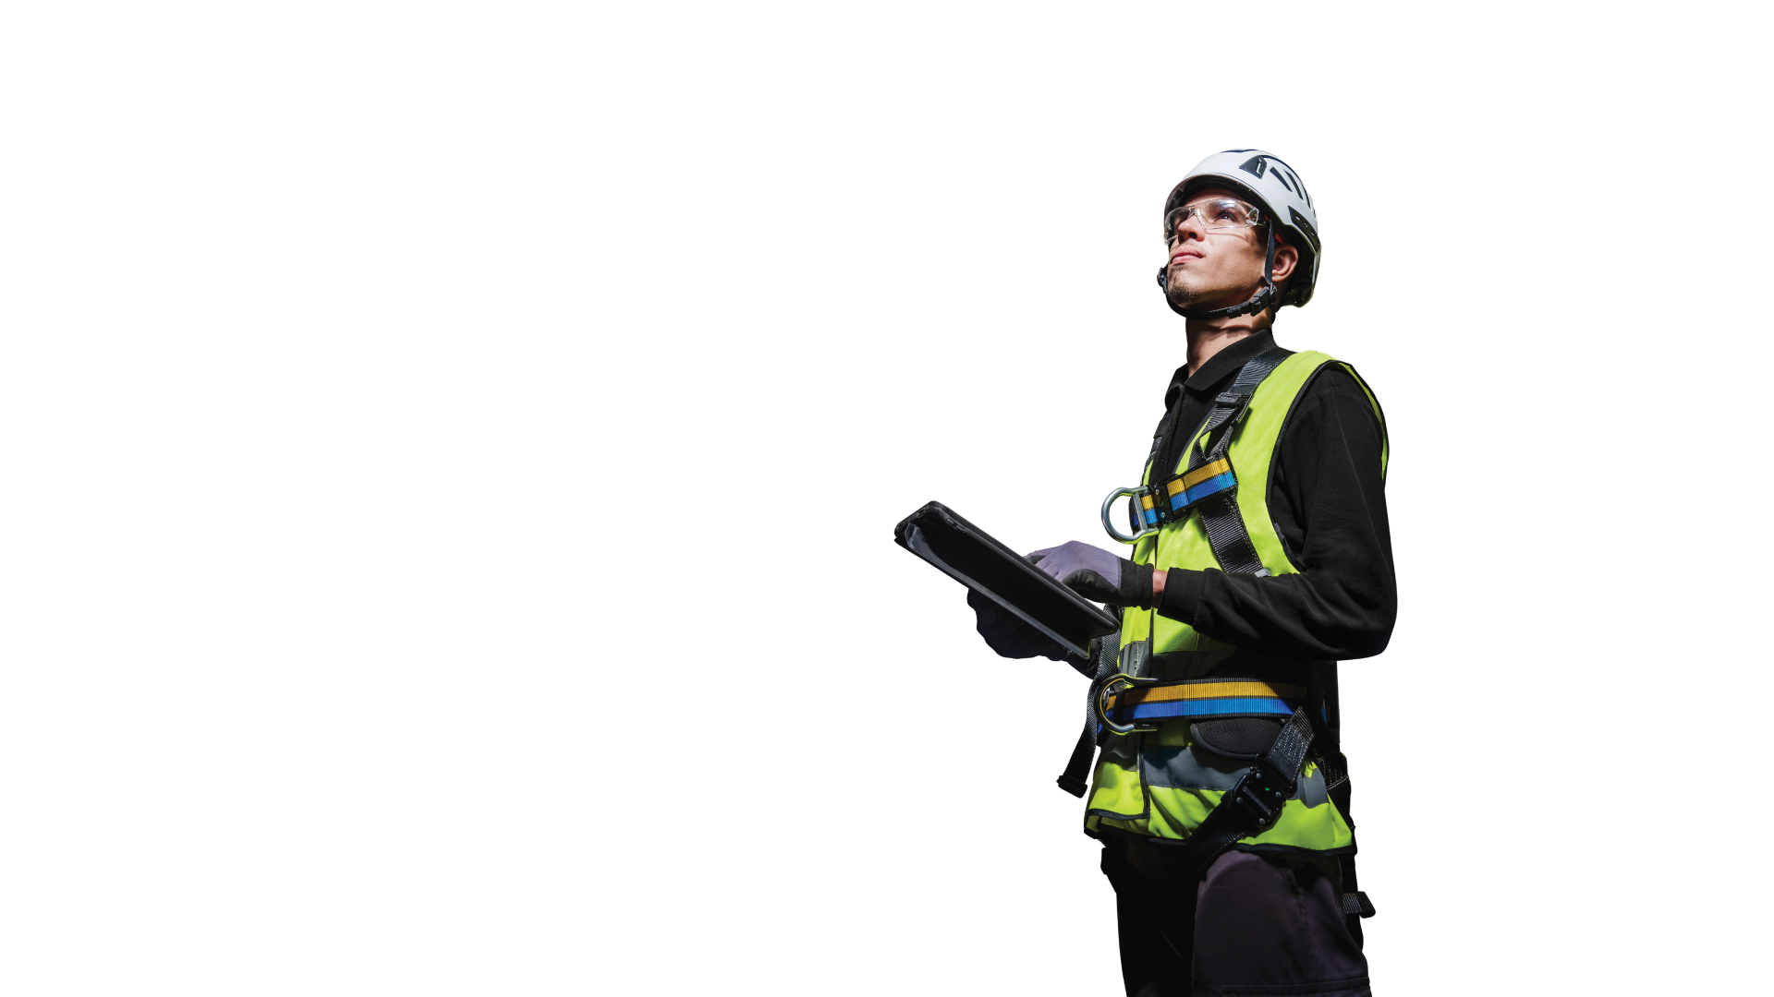
INDICE
1 | Energia renovable
2 | Ciberseguridad OT
3 | Networking 1 --> IEEE
4 | Networking 2 --> Asociación Teleco

Slide 3
Creatividad Energía para generaciones futuras
Teleco la major opción!
Siemens Gamesa is a trademark licensed by Siemens AG.

Slide 4
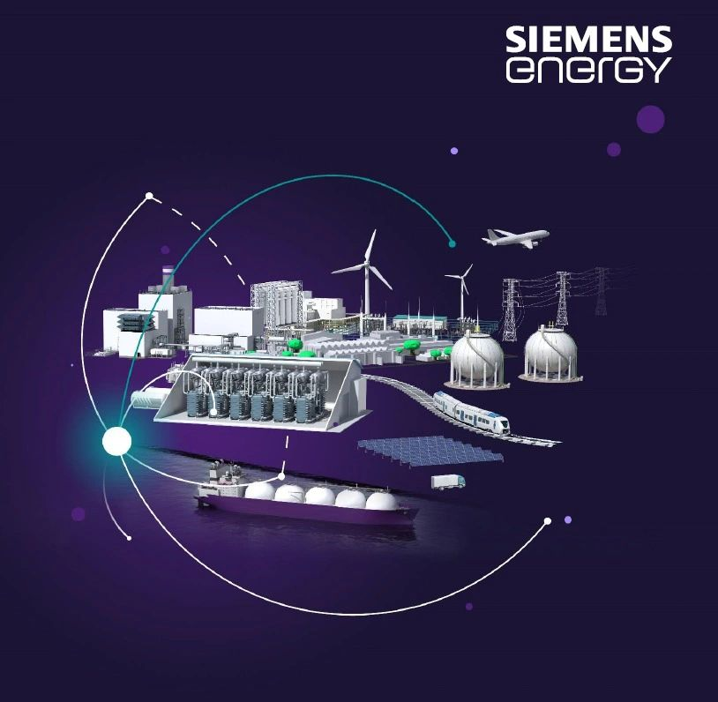
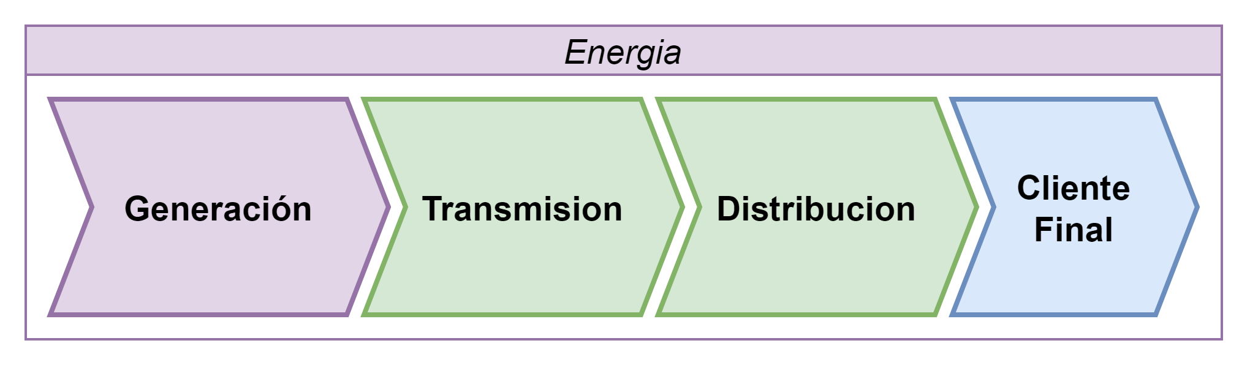
Fundamentos Energía
Unrestricted © Siemens Gamesa Renewable Energy, 2024 | Manuel Ballesteros

Slide 5
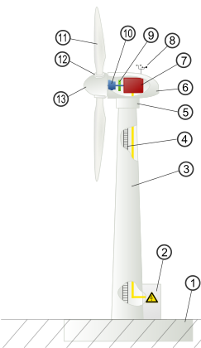
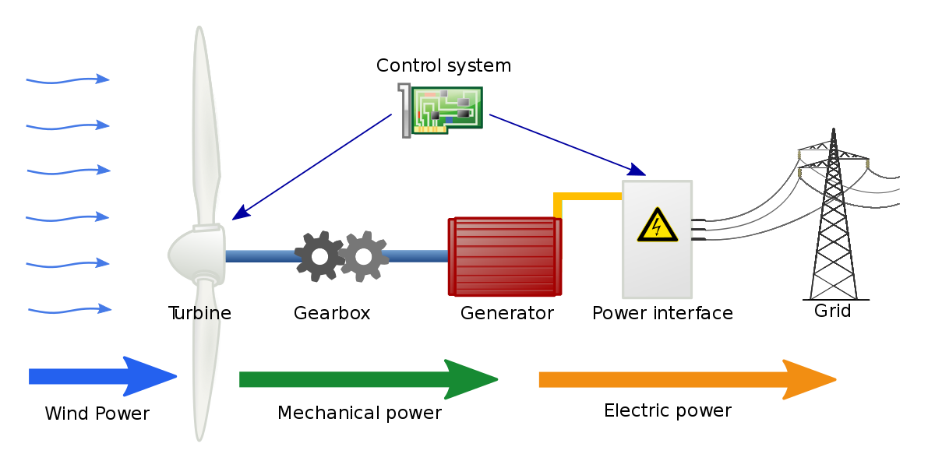
Fundamentos Energia Eólica
Fuente : Wind energy engineering: A handbook for onshore and offshore wind turbines Fuente: https://en.wikipedia.org/wiki/Wind_turbine_design

Slide 6
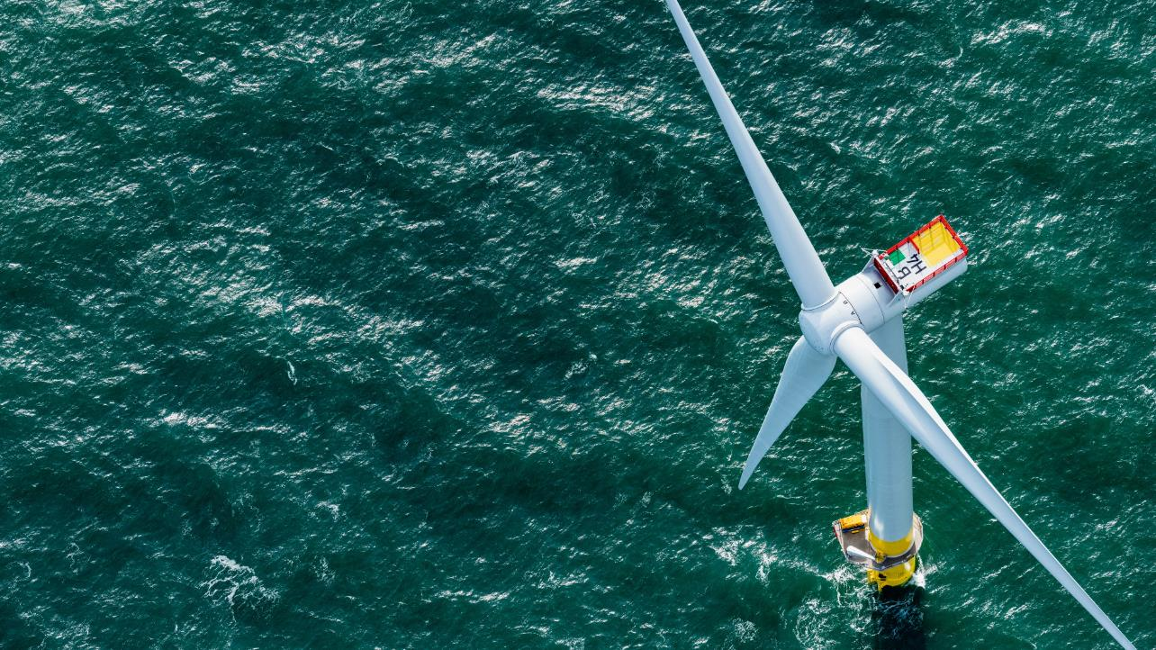
Dos modalidades Onshore y Offshore

Slide 7
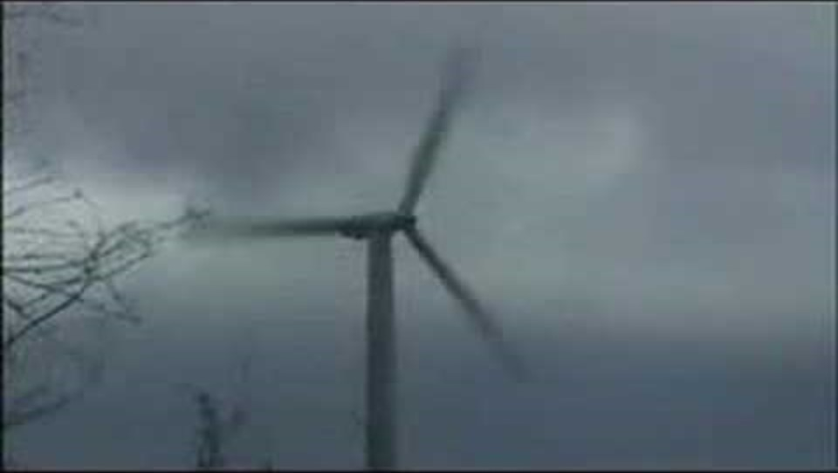
Optional subhead, Arial Regular 15 pt

Slide 8
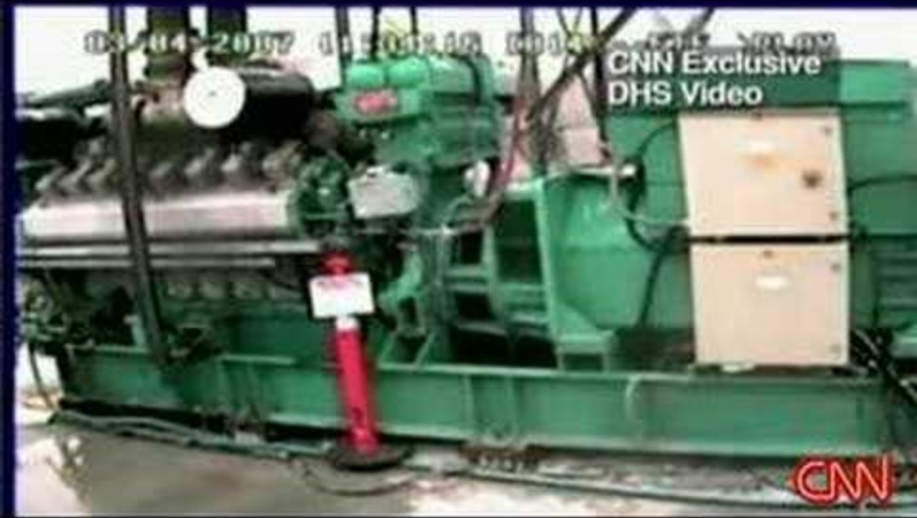
Chapter divider Arial Bold 44 pt
Optional subhead, Arial Regular 15 pt

Slide 9

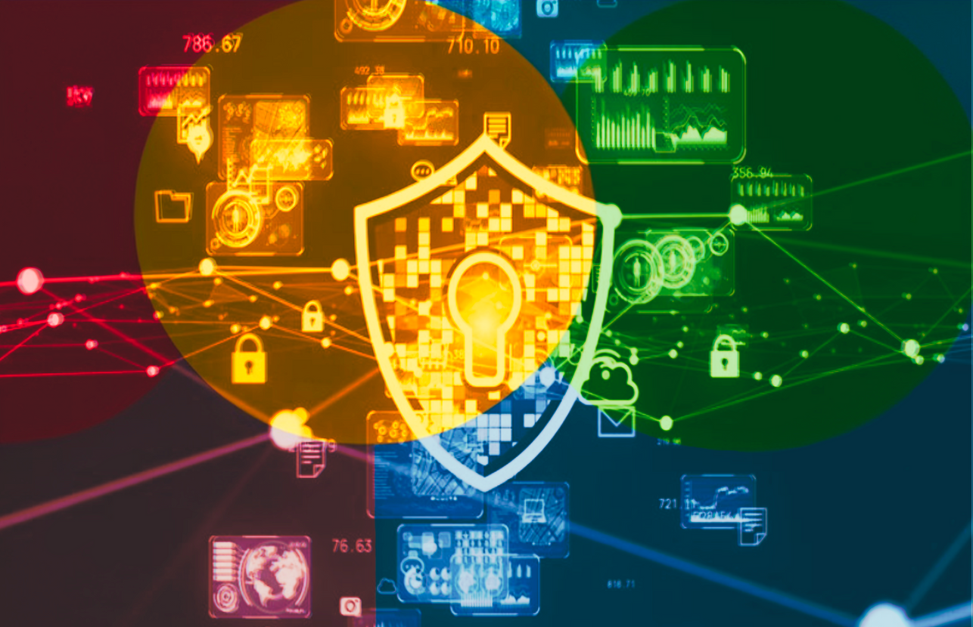



CIBERSEGURIDAD TELECOMUNICACIONES
CIBERSEGURIDAD
OT
&
INFRAESTRUCTURAS CRÍTICAS

Slide 10
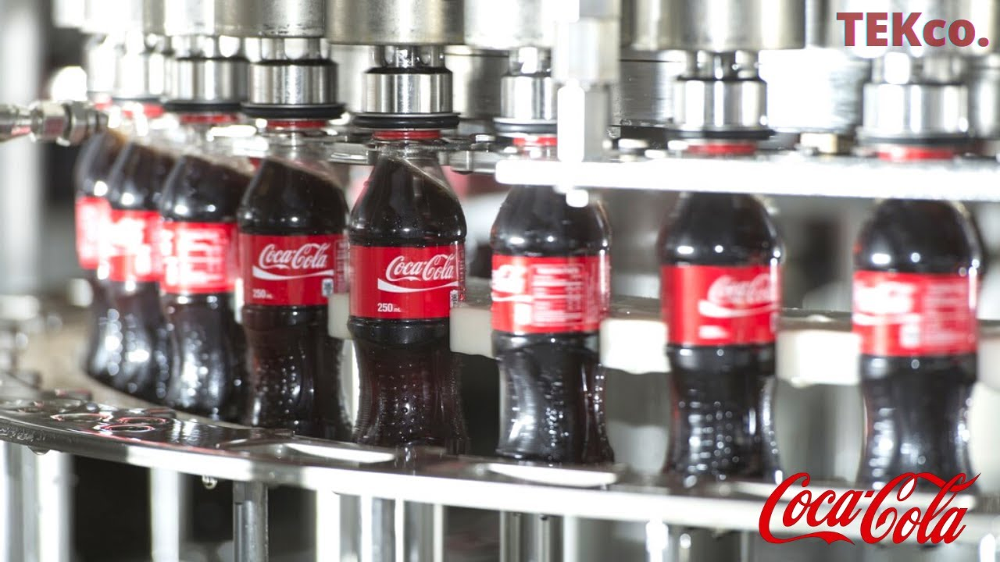
TECNOLOGIAS DE LA OPERACION

Slide 11
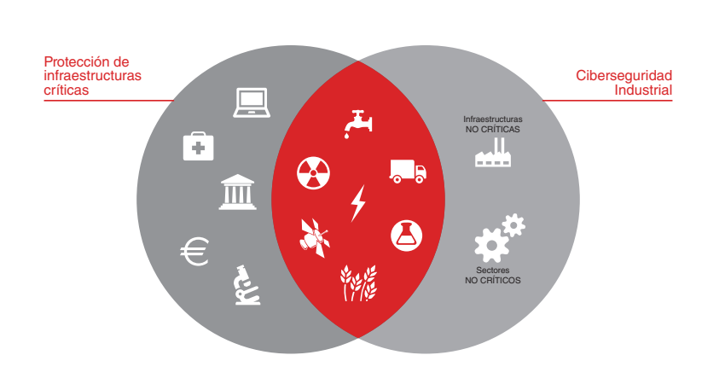
Intro: Infraestructuras Críticas
Fuente : https://www.cci-es.org/
Notes:
¿Qué son las infraestructuras criticas? Son los activos que son esenciales para el funcionamiento y seguridad de una sociedad y su economía. Por ejemplo, instalaciones de: Generación, transmisión y distribución de energía; agricultura, suministro de agua, hospitales, sistemas de transporte
En este trabajo nos limitaremos a la generación de energía eléctrica de una planta eólica. Está asociado al sector industrial pues utiliza sistemas de control, conectividad y procesos automáticos; aquel que se encarga de transformar el recurso del viento para producir electricidad mediante aerogeneradores. Utiliza las nuevas tecnologías y por tanto susceptibles de vulnerabilidades.

Slide 12
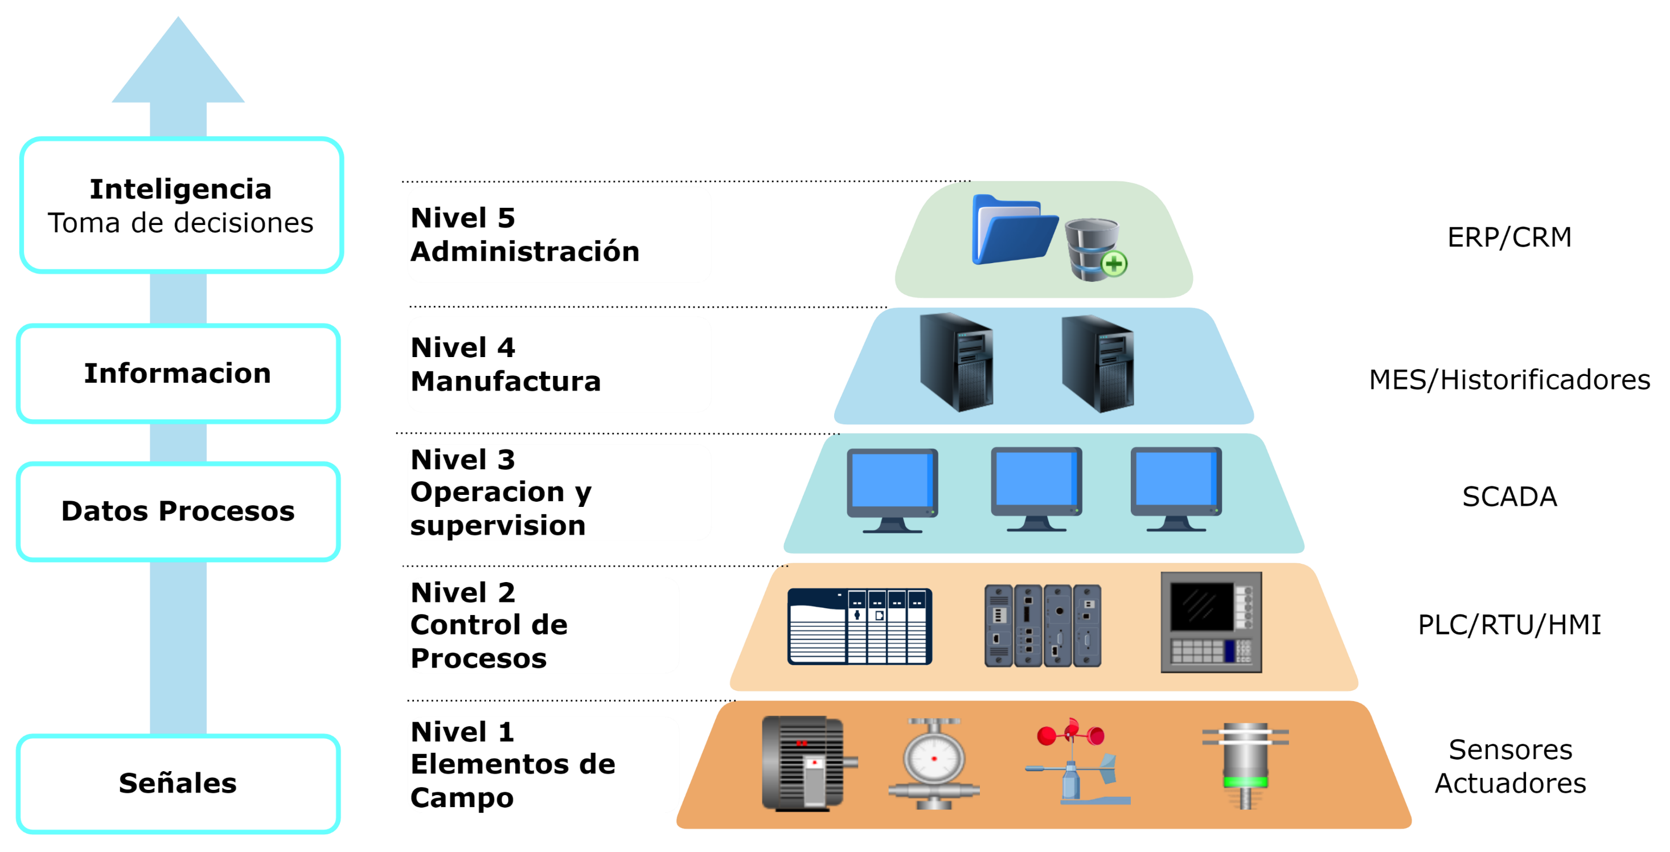
Estructura Industrial Control System
Notes:
En la siguiente transparencia y según el estándar, podemos ver los distintos niveles que muestra la integración del sistema automático de control industrial y de todos sus elementos.
•Nivel 1: Elementos de campo, sensores y actuadores que permiten interactuar con el mundo físico y los procesos básicos que transforman los bienes y servicios.
•Nivel 2: Control de Procesos, donde está la lógica de control, los algoritmos y los sistemas de realimentación que permiten analizar la situación de los sensores, tomar decisiones. Los ejemplos incluyen autómatas programables (PLC), unidades terminales remotas (RTU), y las interfaces hombre-máquina (HMI).
•Nivel 3: Dispositivos que adquieren datos y controlan los procesos generales dentro del sistema y los monitorizan. Por ejemplo, el omnipresente software SCADA (Sistema de Control y Adquisición de Datos)
•Nivel 4: Gestión de la producción. Los ejemplos incluyen gestión de lotes, historiadores en bases de datos….
•Nivel 5: Es la Administración y nivel de inteligencia, toma de decisiones de la industria.

Slide 13
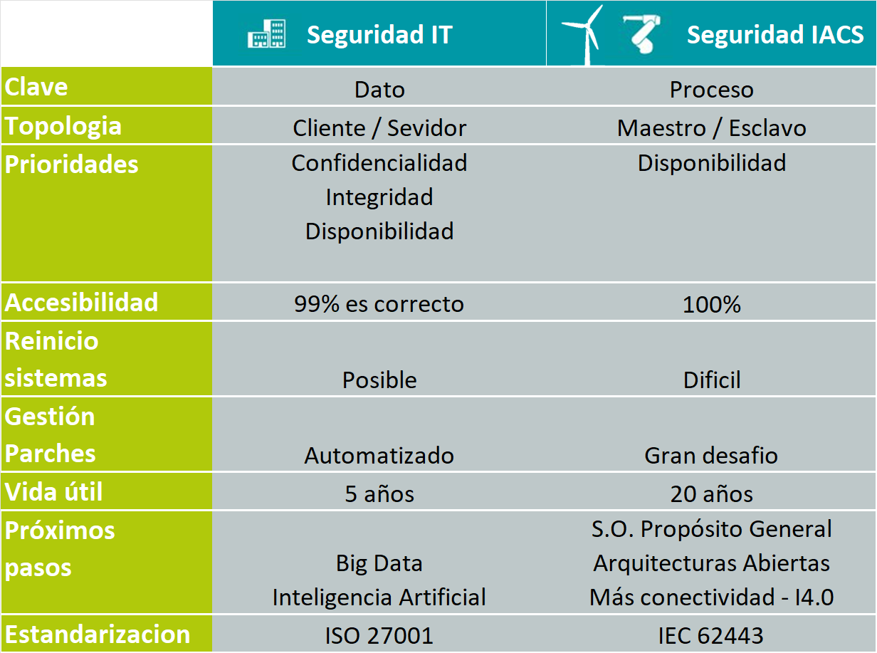
Intro: IT/OT
Notes:
¿Cuáles son las diferencias entre la seguridad en Tecnologías de la Información y Tecnologías de la operación o sistemas de control? Uno se centra en el dato y otro en el proceso de producción.
Otra de las diferencias más notables es en la prioridad de la triada de la seguridad de la información. La disponibilidad está muy por encima de todo. La fábrica debe producir todo lo que pueda y a máxima capacidad del 100% y si fuera las 24h mejor. Las otras dos (confidencialidad e integridad) quedan relegadas en peor valoración.
En IT si hay algún fallo puntual es tolerable y un reinicio del router o del ordenador suele ser algo sencillo. En cambio, los reinicios de los sistemas industriales son dificultosos porque la mayoría son manuales y necesitan sincronización entre ellos.
Por otro lado, el ciclo de vida de los productos hardware en Industria suelen ser hasta 20 años en contraposición a dispositivos comerciales que a los 5 años son totalmente obsoletos.
Esto es así porque los entornos industriales establecen condiciones difíciles que los dispositivos y las comunicaciones deben sostener. Podemos comentar temperaturas extremas, interferencias electromagnéticas (EMI), humedad, suciedad, vibración. Por consiguiente, el hardware será reforzado, protegido contra blindaje eléctrico y electromagnético y con unos conectores adecuados.
Los intentos de Estandarización en IT es ISO 27001 vs la IEC 62443 estudiada en este TFM.

Slide 14
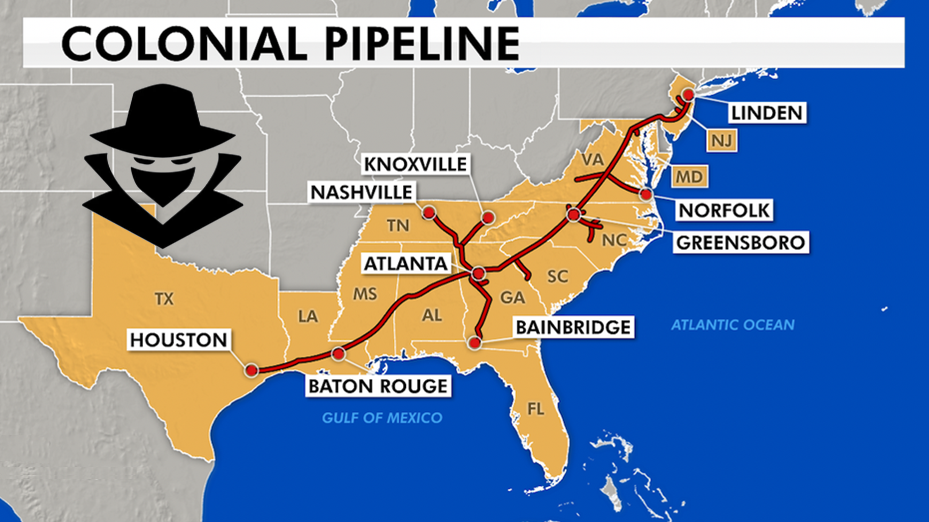
Notes:
¿Qué son las infraestructuras criticas? Son los activos que son esenciales para el funcionamiento y seguridad de una sociedad y su economía. Por ejemplo, instalaciones de: Generación, transmisión y distribución de energía; agricultura, suministro de agua, hospitales, sistemas de transporte
En este trabajo nos limitaremos a la generación de energía eléctrica de una planta eólica. Está asociado al sector industrial pues utiliza sistemas de control, conectividad y procesos automáticos; aquel que se encarga de transformar el recurso del viento para producir electricidad mediante aerogeneradores. Utiliza las nuevas tecnologías y por tanto susceptibles de vulnerabilidades.

Slide 15





Networking 1
Presentación ETSIST UPM

Slide 16


INGENIERIA
INTERNACIONAL
PROFESIONAL PRESTIGIO

Slide 17
Aerospace & Defense
Biomedical Engineering
Cloud Computing
Circuits
Communications
Computer Science
Control and Automation
Cyber Security
Electronics
Environment
Industrial systems
Information Technology
Internet of Things
Life Sciences
Nanotechnology
Optics
Power and Energy
Robotics and AI
Semiconductors
SmartCities
Smart Grid
Sustainable Energy
Transportation and Vehicles

Slide 18
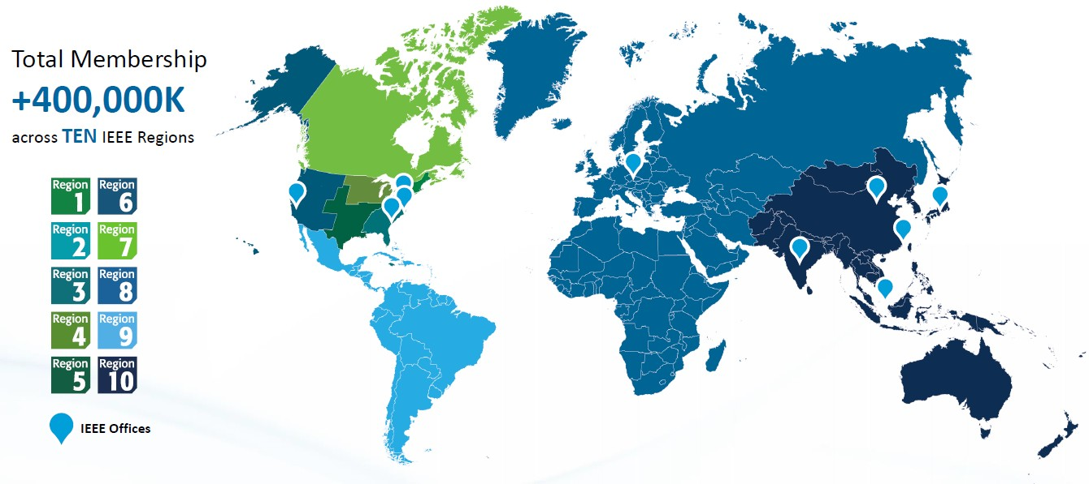

Slide 19
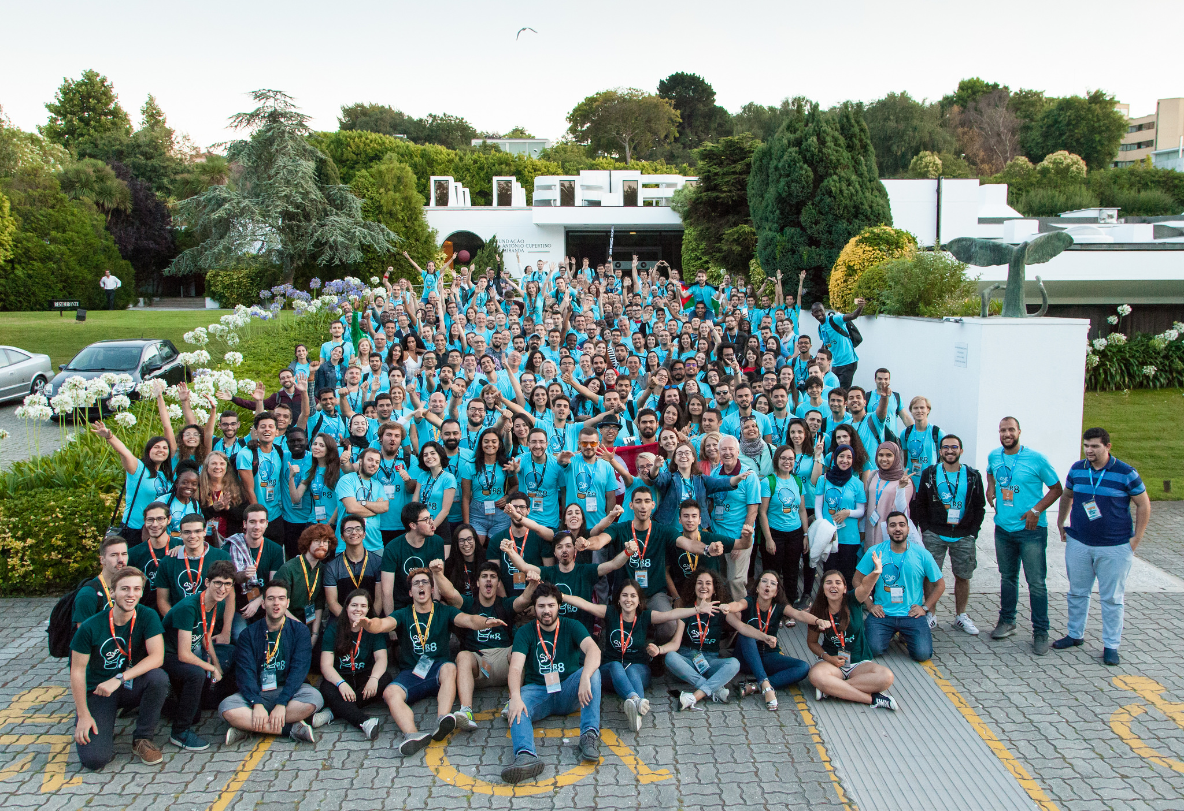

Slide 20

Presentación ETSIST UPM

Slide 21



Slide 22

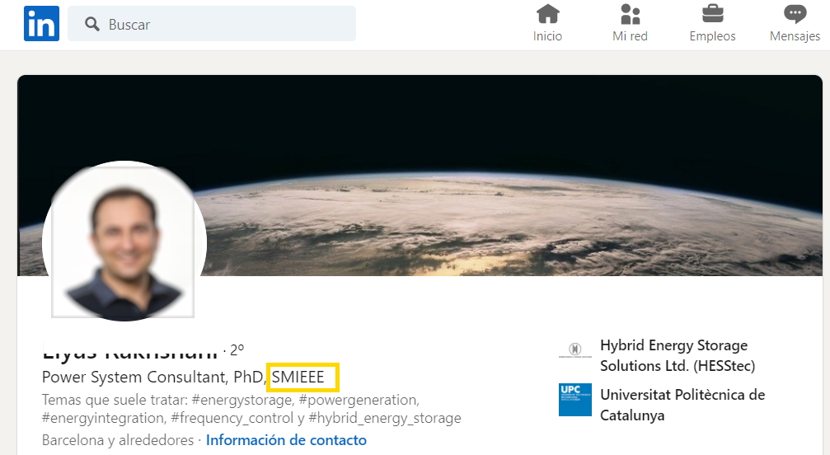
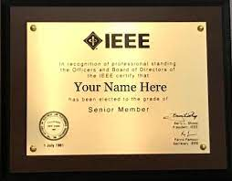
IEEE Senior Member
Stand en eventos
Charlas de bienvenida

Slide 23

Presentación Teleco Campus Sur UPM

Slide 24
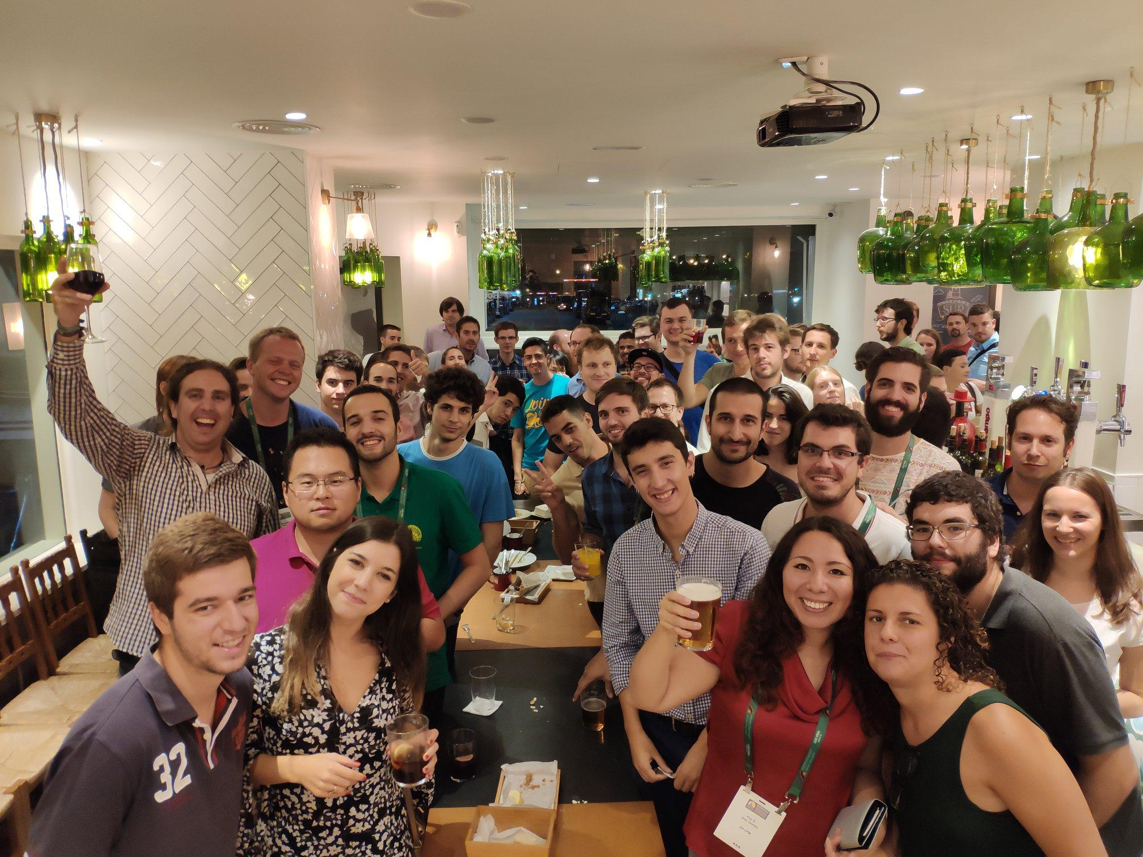
Primer regalo IEEE Day
4 Octubre

Slide 25


Asociación Madrileña de Graduados e Ingenieros Técnicos de Telecomunicaciones
AMGITT

Slide 26
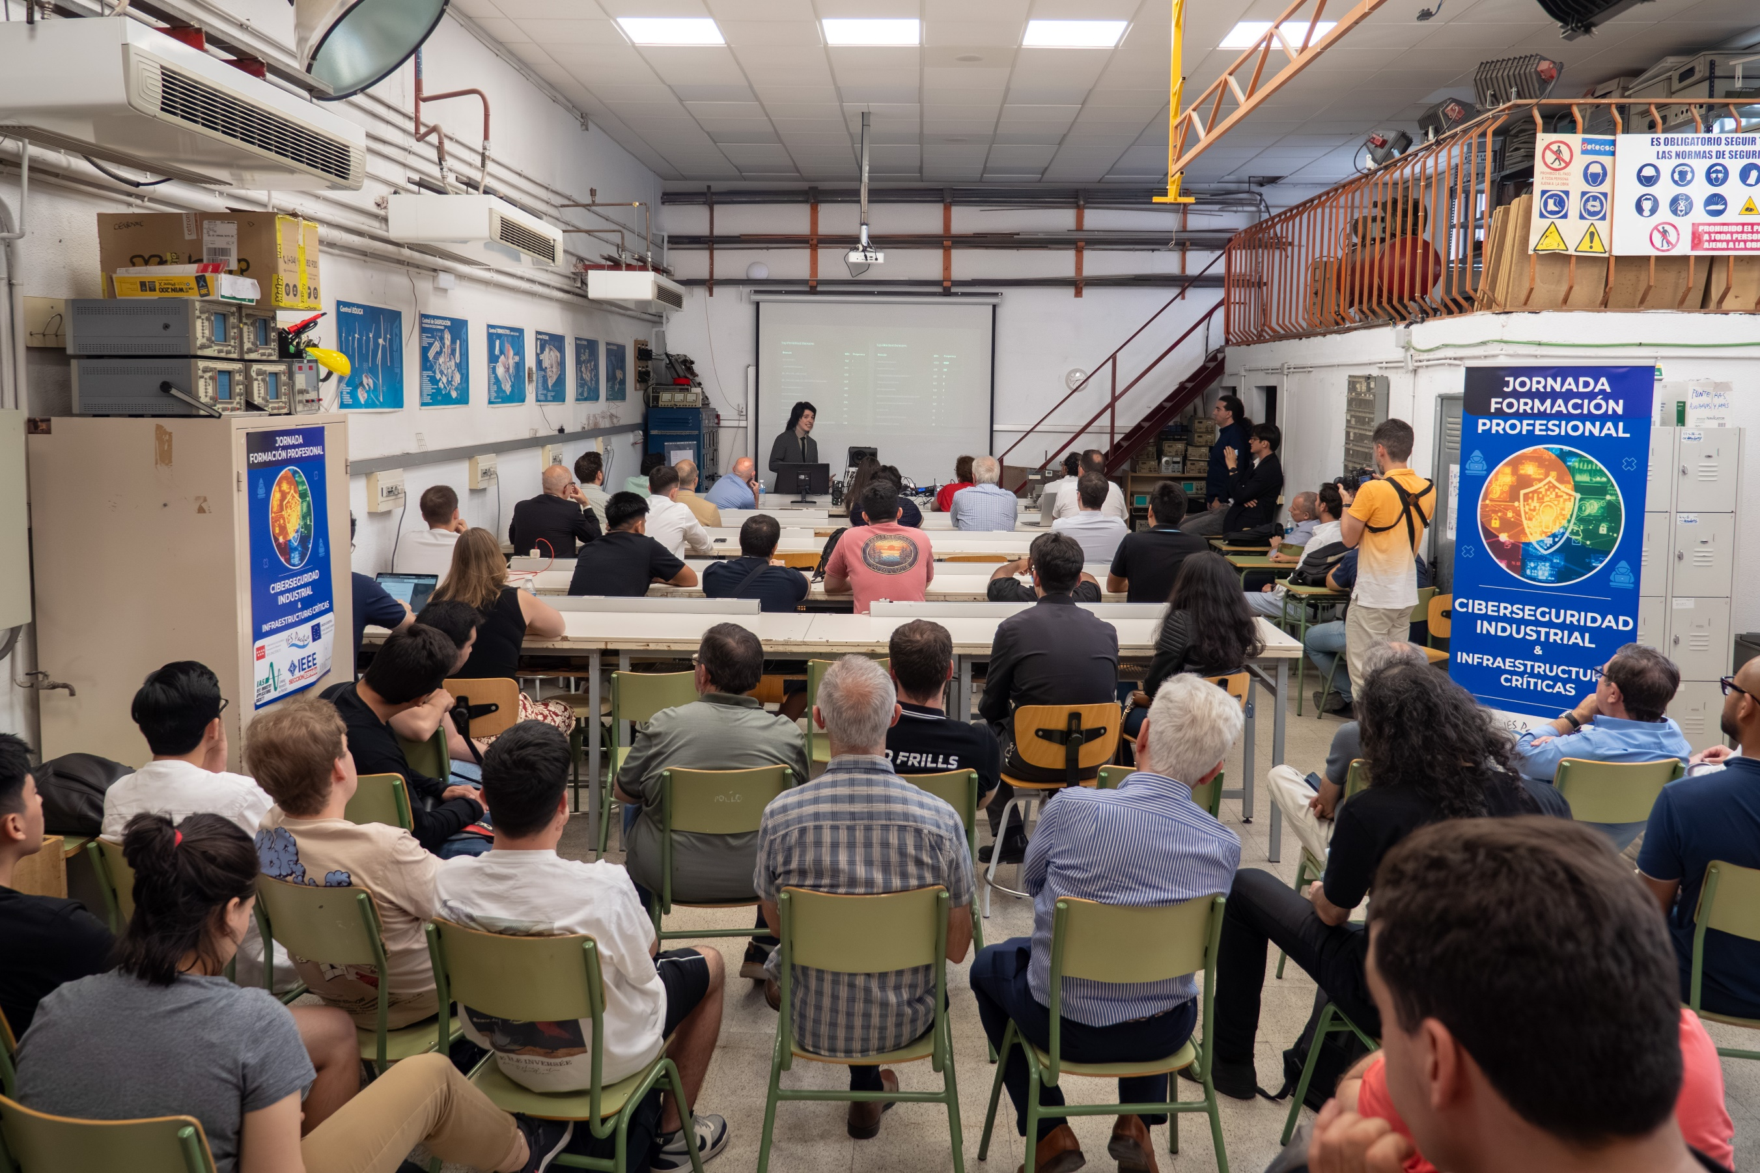

Slide 27
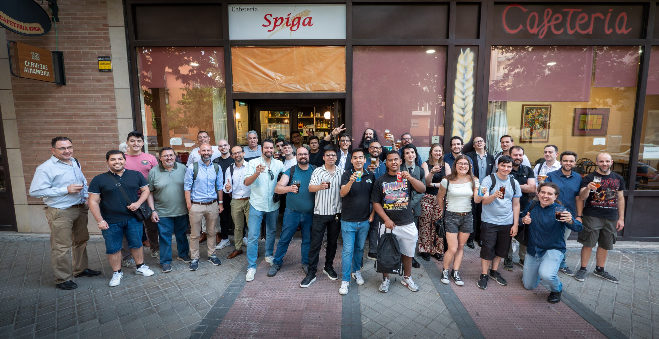

Slide 28


Alumni ETSIST
Asociacion de Antiguos Alumnos
MENTORIZACIÓN La voz de la experiencia

Slide 29
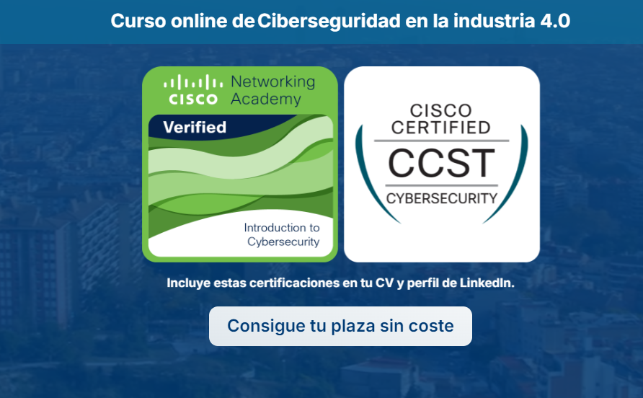
Segundo regalo Ciberseguridad OT
Stand en eventos
Octubre AMGITT
Charlas de bienvenida

Slide 30
 | AMGITT/Alumni ETSIST | IEEE
Misión | Representar a los Graduados de telecomunicaciones en Madrid, promoviendo la mejora del colectivo profesional. | Fomentar la innovación tecnológica y el avance de la ingeniería en todo el mundo.
Alcance | Local - Madrid. | Internacional, más de 160 países.
Miembros | 200 asociados. | 420,000 miembros en todo el mundo.
Áreas | Empleo, mentorizacion, comunicación y relaciones institucionales. | Investigación, estandarización, formación continua, publicaciones.
Relaciones | Relaciones con Escuelas de Teleco, FP y empresas de Madrid | Colaboración con gobiernos, industrias, academias y estandarización a nivel mundial.
Objetivos estratégicos | modernización de la asociación, formación y apoyo al empleo, mejorar la visibilidad. | Avance tecnológico, fomentar la innovación, y el impacto global de la ingeniería.
Coste | Gratis | Estudiantes: 27$ Member 168$
CONTACTO | Manuel Ballesteros | IEEE SB UPM Sur (AETEL) Manuel Ballesteros

Slide 31



Slide 32
CONTACTO?
Manuel Ballesteros
ICS/OT Cybersecurity Engineer Siemens Gamesa
LinkedIn
https://www.linkedin.com/in/manuel-ballesteros/
Correo
m.ballesteros.carballo@ieee.org
Github – Esta presentación
Siemens Gamesa is a trademark licensed by Siemens AG.

Slide 33
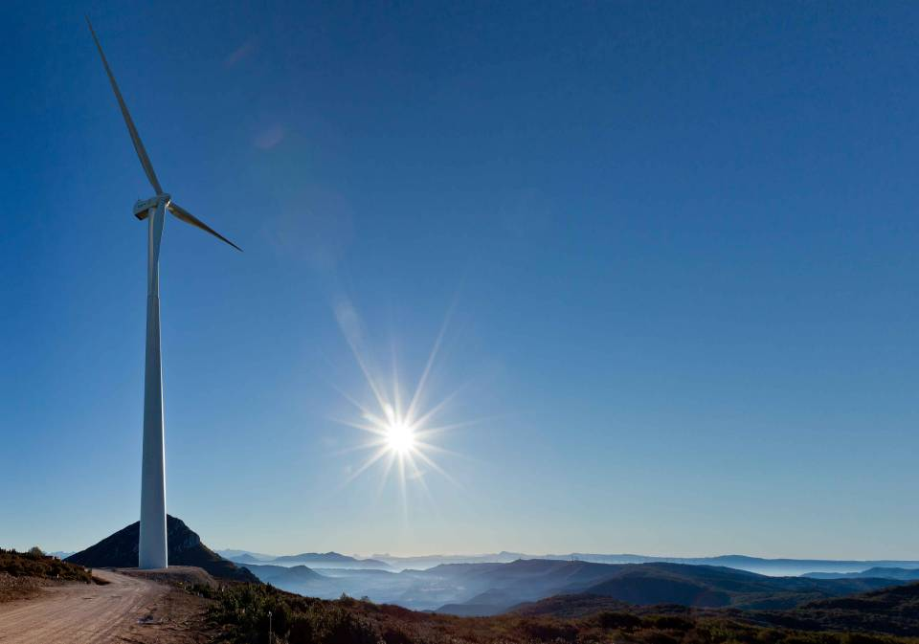

Gracias por vuestra atención
Notes:
Y con esto acabo la presentación. Muchas gracias por vuestro tiempo y, si tenéis cualquier duda estoy a vuestra disposición.

